Slide 1

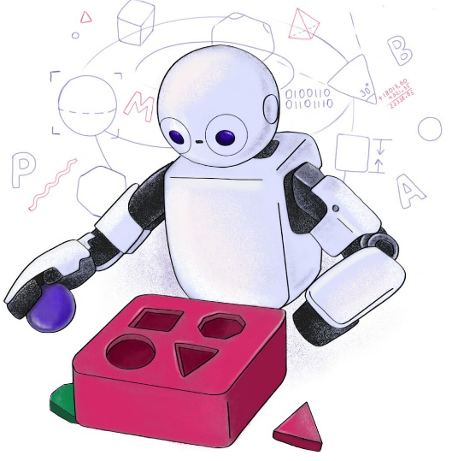

TP557 - Tópicos avançados em IoT e Machine Learning: Medindo a precisão de um modelo de ML
Felipe Augusto Pereira de Figueiredo
felipe.figueiredo@inatel.br

Slide 2
O que vamos ver?
Nesta aula vamos ver como medir o desempenho de um modelo de aprendizado de máquina ao longo do seu processo de aprendizagem.
Para isso, como já discutido brevemente antes, usaremos uma função chamada de função de erro ou de perda.
Idealmente, o processo de treinamento tem como objetivo minimizar o erro e, consequentemente, aumentar a precisão do modelo.
Além disso, veremos em breve diferentes estratégias para minimizar o erro.
Porém, primeiro, vamos aprender como calcular o erro.

Slide 3
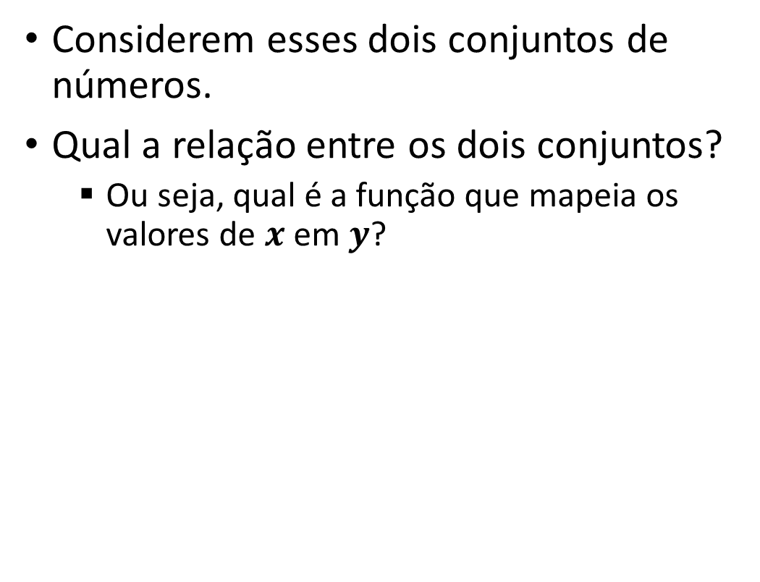
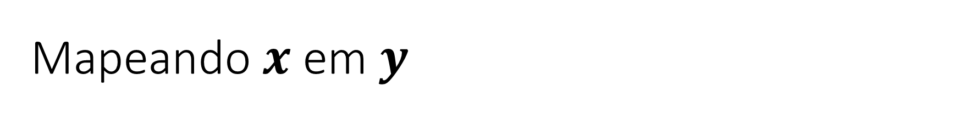
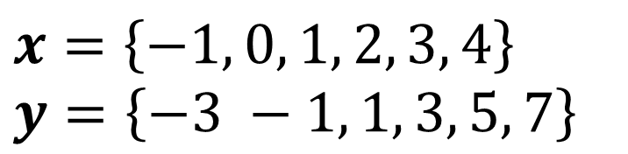
Mapeando $x$ em $y$
Considerem esses dois conjuntos de números.
Qual a relação entre os dois conjuntos?
Ou seja, qual é a função que mapeia os valores de $x$ em $y$?
$$x=\left\{−1, 0, 1, 2, 3, 4\right\}$$
$$y=\left\{−3 −1, 1, 3, 5, 7\right\}$$

Slide 4
Atividades
Quiz: “”.

Slide 5
Perguntas?

Slide 6
Obrigado!

